Slide 1
Тяжелая атлетика – вид спорта

Slide 2
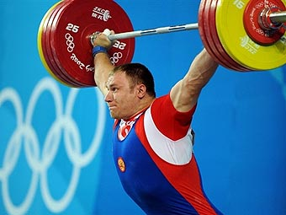

Slide 3
Вид спорта, соревнования в поднятии тяжестей (штанга, гиря) в различных весовых категориях. Упражнения с тяжестями известны с древних времён; официальные соревнования проводятся с 1860-х гг. (впервые в США). Современная официальная программа — рывок и толчок штанги (до 1973 и жим). В Международной федерации — ИВФ (IWF; основана в 1920) около 140 стран (1993). В программе Олимпийских игр с 1896, чемпионаты мира с 1898, Европы с 1896.
* * *
ТЯЖЕЛАЯ АТЛЕТИКАТЯЖЕЛАЯ АТЛЕ́ТИКА, вид спорта, соревнования в поднятии тяжестей (штанга (см. ШТАНГА), гиря (см. ГИРИ (меры массы))) в различных весовых категориях. Официальные соревнования проводятся с 1860-х гг. (впервые в США). Современная официальная программа: рывок и толчок штанги (до 1973 и жим). В Международной федерации — ИВФ (IWF; основана в 1920) 167 стран (2002). В программе Олимпийских игр с 1896 (кроме 1900, 1908, 1912). Чемпионаты мира проводятся с 1898, Европы — с 1896.
Разработан единый для всех международных соревнований снаряд — разборная штанга с обрезиненными дисками (диаметр 45 см) и вращающимся на втулках грифом (длина 220 см, диаметр 28 мм). Спортсмены соревнуются на помосте размером 4x4 м.
Лидируют в тяжелой атлетике Россия, Греция, Германия, Украина, Турция и Болгария. Эти страны могут выставить по одному участнику в каждой весовой категории или, пропустив одну из них, заявить сразу двух в другой.

Slide 4


Slide 5
История возникновения
В зарождении этого вида спорта немалая заслуга принадлежит профессиональным силачам, которые во второй половине 19 в. выступали на цирковых и балаганных подмостках Европы. Профессиональные атлеты существовали и на Американском континенте. Во многих странах были свои геркулесы, которые вызывали в народе живой интерес к атлетизму. Российский матрос Василий Бабушкин славился тем, что на его груди разбивали молотом гранитную глыбу весом около 200 кг. Становление тяжелой атлетики как вида спорта приходится на конец 19 в.
Первыми олимпийскими чемпионами стали англичанин Л. Эллиот, поднявший одной рукой 71 кг, и датчанин В. Йенсен, который поднял двумя руками самую тяжелую штангу — 111,5 кг.
В 1913 состоялся I Международный конгресс по тяжелой атлетике, итогом которого было создание Всемирного союза тяжелоатлетов.

Slide 6
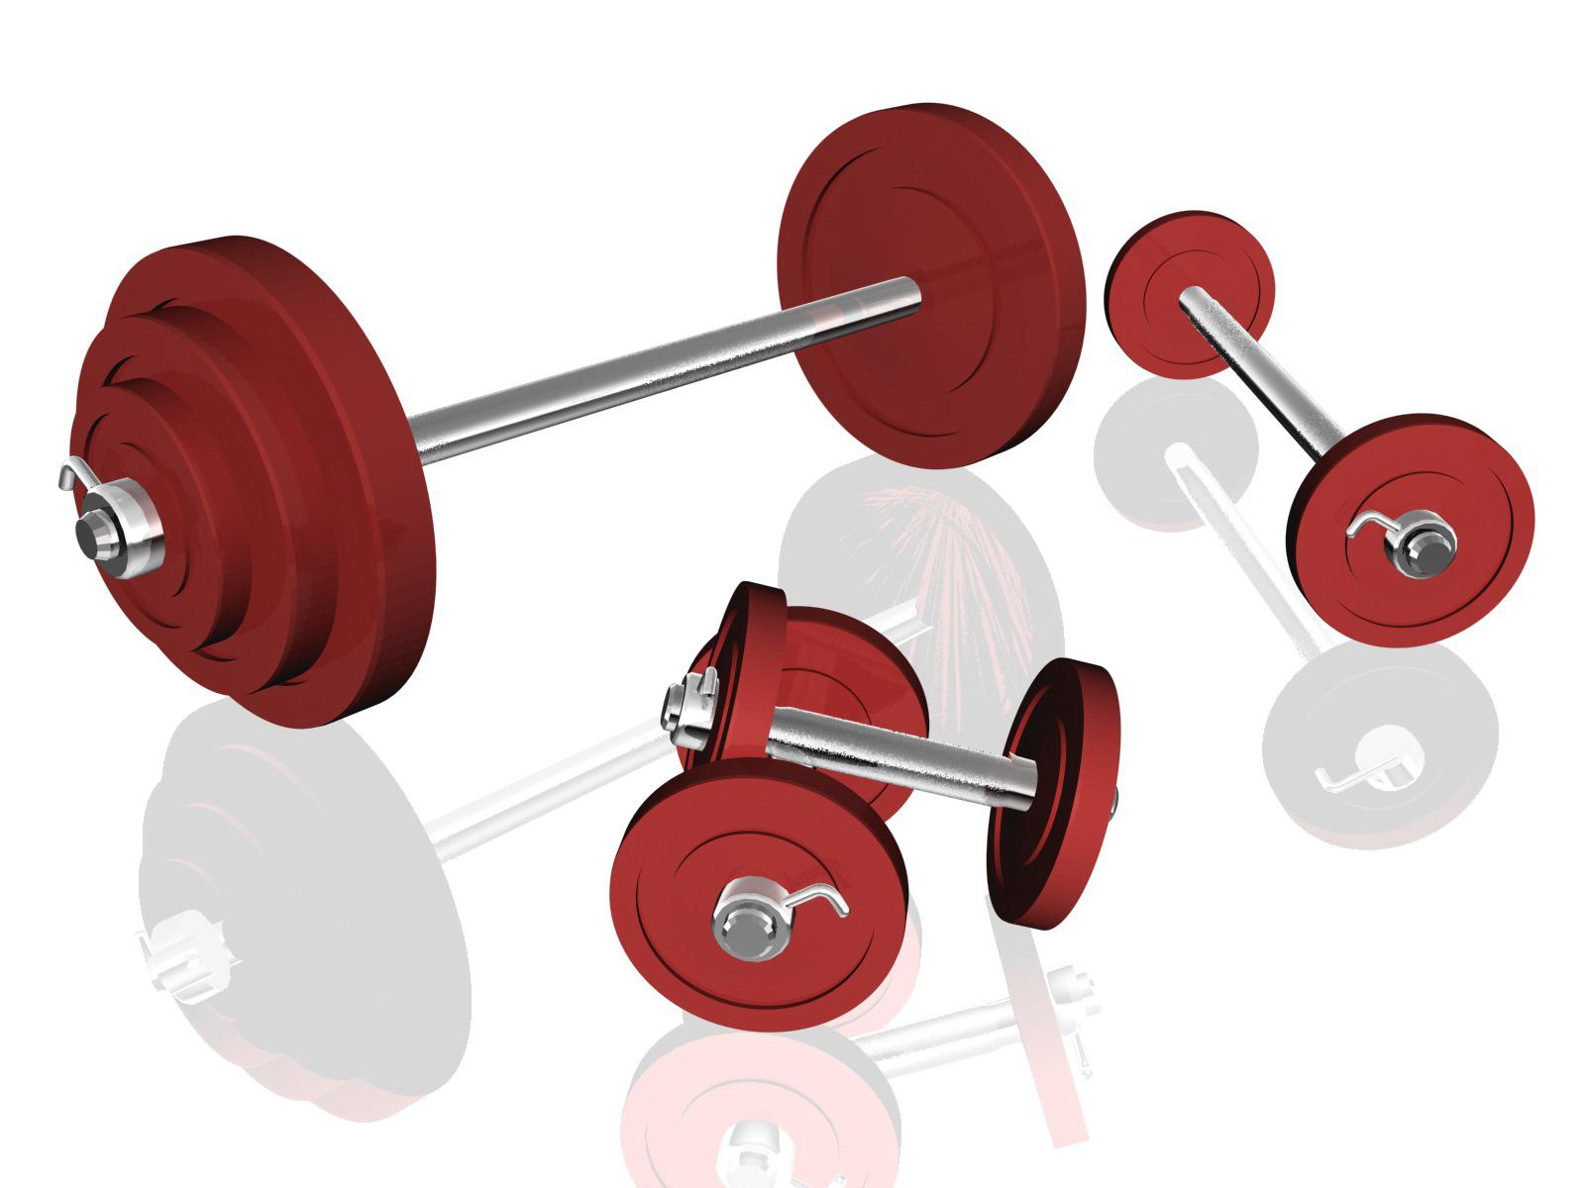

Slide 7
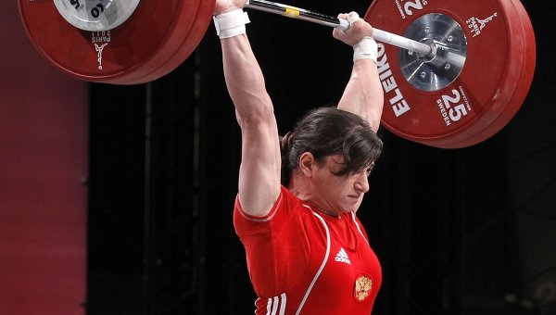

Slide 8
Развитие тяжелой атлетики в России
Днем рождения российской тяжелой атлетики считается 10 (23) августа 1885, когда в Петербурге был открыт первый в России «Кружок любителей тяжелой атлетики». Его руководителем был избран врач и педагог В. Ф. Краевский, которого называли «отцом русской тяжелой атлетики». Разработанная им система тренировок была прогрессивнее западноевропейской: в основе его методики лежала система рационального развития силы. Впервые был осуществлен врачебный контроль над занимающимися. Воспитанники Краевского неоднократно побеждали на международных соревнованиях; его лучший ученик — И. В. Лебедев (легендарный «дядя Ваня»).
В 1913 был создан Всероссийский союз тяжелоатлетов (ВСТ) под председательством пропагандиста спорта и атлета Л. Чаплинского, в том же году ВСТ вступил в Международный любительский союз тяжелоатлетов.
Обладателями мировых рекордов и наиболее выдающимися атлетами того времени были Я. Краузе, П. Херудзинский, А. Неуланд, Л. Чаплинский , Л. Алекс, Л. Бухаров, К. Павленко, Г. Чикваидзе, А. Красовский, С. Тонкопей, Ф. Гриненко. Атлетам России принадлежали 25 рекордов мира из 50 зарегистрированных Всемирным союзом мировых рекордов. В 1930-е гг. рекордсменами мира стали Н. Шатов, Г. Попов, С. Амбарцумян, М. Шишов, Н. Кошелев, А. Жижин, Д. Наумов. На 3 рабочей Олимпиаде в Антверпене (1937) советские тяжелоатлеты заняли первое командное место, выиграв состязания во всех весовых категориях.
В предвоенные годы было побито большое количество рекордов (50 всесоюзных, из них — 24 выше мировых). Список советских рекордсменов мира в эти годы пополнился такими именами, как Г. Новак (см. НОВАК Григорий Ирмович), Е. Хотимский, В. Крылов, Р. Манукян, М. Касьяник, А. Петров, А. Божко. В 1946 советские тяжелоатлеты вступили в Международную федерацию тяжелой атлетики и впервые приняли участие в первенстве мира в Париже. Москвич Г. Новак первым из советских спортсменов завоевал титул чемпиона мира, в категории до 82,5 кг. А первым чемпионом мира в тяжелом весе стал москвич А. Медведев.

Slide 9
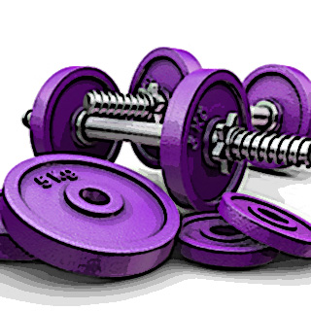

Slide 10
Олимпийские чемпионы
В 1952 советские спортсмены приняли участие в Олимпийских играх в Хельсинки, было положено начало первым олимпийским победам. Первым золотую медаль среди штангистов завоевал И. Удодов, звания олимпийского чемпиона удостоились Р. Чимишкян и Т. Ломакин. Полным триумфом советских спортсменов закончился тяжелоатлетический турнир на Олимпийских играх в Риме (1960). Было установлено 15 олимпийских рекордов, 7 из которых превысили мировые. На 25 кг превысил мировое достижение Ю. Власов (см. ВЛАСОВ Юрий Петрович), вторично завоевал звание олимпийского чемпиона А. Воробьев.
Золотые награды получили Е. Минаев, В. Бушуев, А. Курынов. В Мюнхене В. Алексеев (см. АЛЕКСЕЕВ Василий Иванович)победил с результатом 640 кг, его рекорд в троеборье навечно вошел в золотую летопись мировой тяжелой атлетики. На Олимпийских играх в Монреале (1976) В. Алексеев и установил мировой рекорд в толчке — 255 кг. Семь золотых и одна серебряная медаль принесли команде СССР 1 место. Это самый большой успех советской команды тяжелоатлетов за всю историю выступлений на олимпиадах. На олимпийском помосте в Москве (1980) был установлен 21 олимпийский рекорд, причем 13 из них мировые. Традицию побед продолжил А. Чемеркин (см. ЧЕМЕРКИН Андрей Иванович), вписав свое имя в один ряд с именами Власова, Рахманова, Курловича.
Впервые трехкратным олимпийским чемпионом в тяжелой атлетике стал турецкий спортсмен Наим Сулейманоглу (см.СУЛЕЙМАНОГЛУ Наим) (Атланта, 1996), выступающий в категории 64 кг. Двукратными олимпийскими чемпионами являются американцы Ч. Винчи, Т. Коно, Д. Дэвис, поляк В. Башановский, француз Л. Остин, болгарин Н. Нурикян, японец И. Миякэ, грек П. Димас, белорус А. Курлович, российские атлеты — А. Воробьев, Л. Жаботинский (см. ЖАБОТИНСКИЙ Леонид Иванович), В. Алексеев.
Дополнительное внимание к этому виду спорта привлекает женская тяжелая атлетика, которая была включена в программу Олимпийских игр 2000. Лидировали китайские спортсменки, россиянка В. Попова завоевала серебряную медаль. В состязаниях среди мужчин высших наград были удостоены атлеты Греции, Болгарии, Ирана, Китая и Турции. Российские спортсмены А. Петров и А. Чемеркин получили бронзовые медали. На Олимпиаде в Афинах (2004) золото выиграл Д. Берестов (в категории до 105 кг), серебро завоевала Н. Заболотная, а В. Попова удостоилась бронзы.

Slide 11
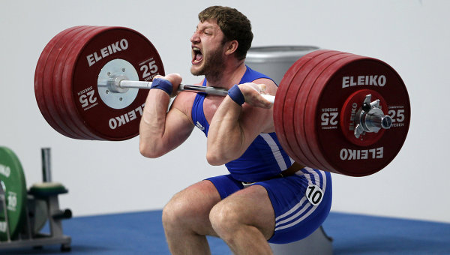

Slide 12
